Slide 1

딥러닝 학습 – 딥러닝
2022-01-11

Slide 2
인공지능이란?
학습이란
  x와 y의 쌍으로 이루어진 데이터가 주어졌을 때 x로부터 y로 가는 관계를 배우는 것
  x와 y를 통해 적절한 파라미터를 찾아내는 것
모델이란
  상황에 따라 알고리즘 자체를 이르거나 파라미터를 이름
일반화(Generalization)를 잘하는 모델이 좋은 모델
보지 못한(unseen) 데이터에 대해서 좋은 예측(prediction)을 하는 모델
  우리는 모든 경우의 수에 대해서 데이터를 모을 수 없기 때문
  보지 못한 경우에 대해서, 모델은 좋은 판단을 내릴 수 있어야 함

Slide 3
기계학습 지도학습
지도학습(Supervised Learning)
  회귀
    선형회귀(Linear regression) – 변수가 1개
    다중 선형회귀(Multiple Linear regression) - 변수가 2개 이상
    퍼셉트론
  분류
    로지스틱 회귀(Logistic regression) – 변수가 1개
    다항 로지스틱 회귀(Multinomial Logistic regression) – 변수가 2개 이상
    퍼셉트론

Slide 4
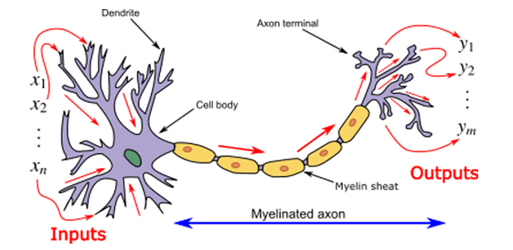
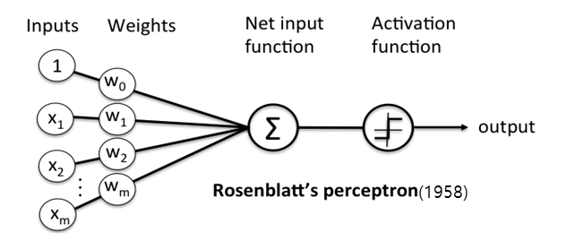
퍼셉트론(Perceptron)
인공신경망의 한 종류
인간의 뉴런을 본따서 만듦
여러 입력신호의 총 합이 임계치를 넘어설 경우 1을 넘어서지 않을 경우 0을 반환
선형회귀 및 로지스틱함수 유사한 구조

Slide 5
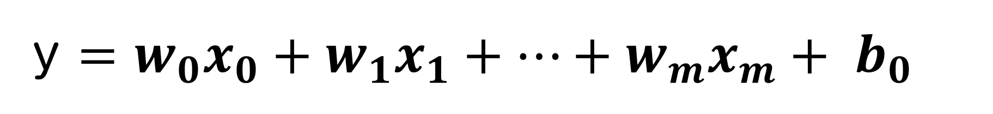
퍼셉트론(Perceptron)
y $=w_{0}x_{0}+w_{1}x_{1}+…+w_{m}x_{m}+ b_{0}$
1 if y > threshold
0 if y < threshold

Slide 6
퍼셉트론(Perceptron)
y $=w_{0}x_{0}+w_{1}x_{1}+…+w_{m}x_{m}+ b_{0}$
1 if y > threshold
0 if y < threshold

Slide 7
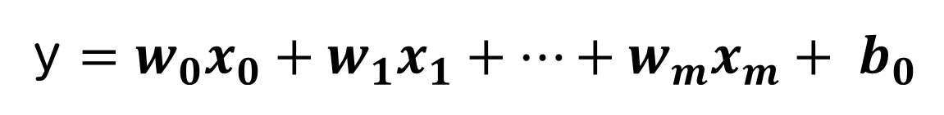
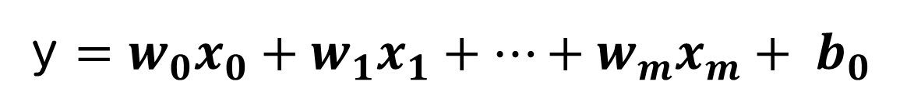
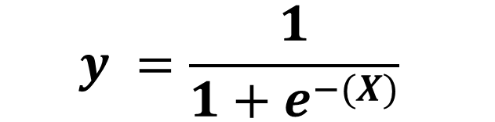
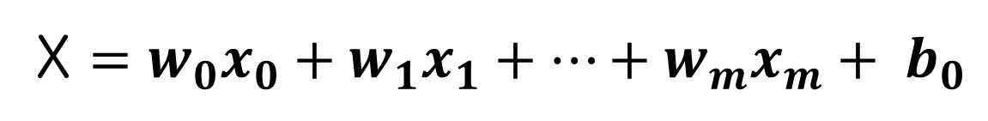
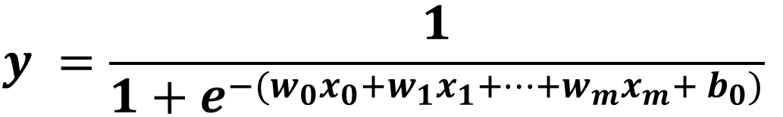
퍼셉트론(Perceptron)
y $=w_{0}x_{0}+w_{1}x_{1}+…+w_{m}x_{m}+ b_{0}$
X $=w_{0}x_{0}+w_{1}x_{1}+…+w_{m}x_{m}+ b_{0}$
y $=w_{0}x_{0}+w_{1}x_{1}+…+w_{m}x_{m}+ b_{0}$
선형회귀
$$y =\frac{1}{1+e^{−(X)}}$$
1 if y > threshold
0 if y < threshold
퍼셉트론
$$y =\frac{1}{1+e^{−(w_{0}x_{0}+w_{1}x_{1}+…+w_{m}x_{m}+ b_{0})}}$$
로지스틱회귀

Slide 8
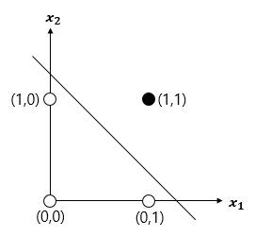
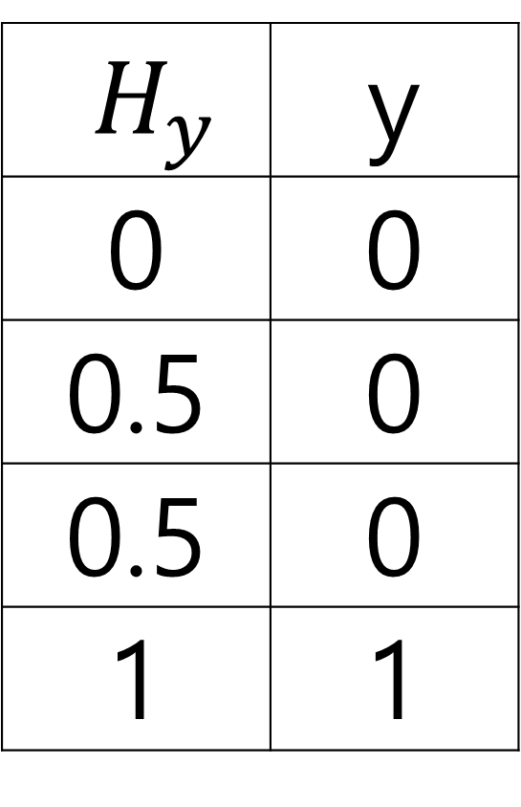
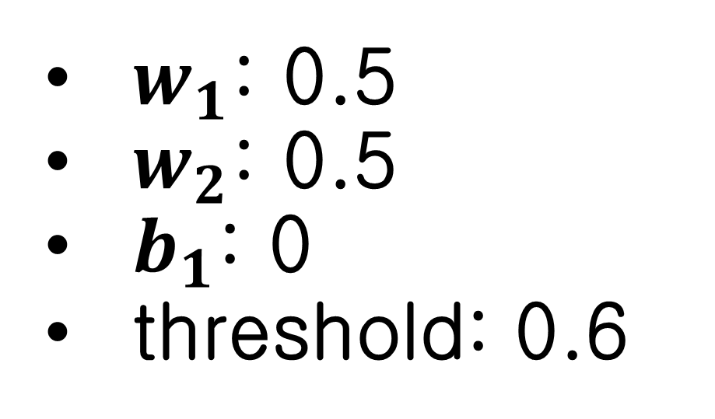
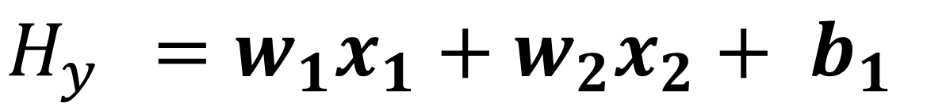
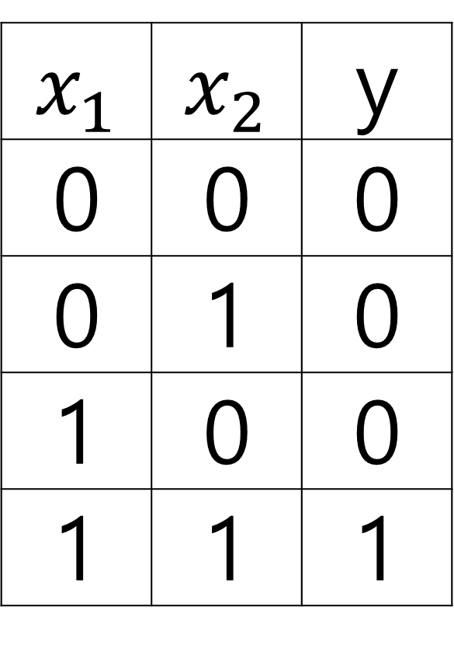
퍼셉트론(Perceptron)
$w_{1}$: 0.5
$w_{2}$: 0.5
$b_{1}$: 0
threshold: 0.6
$$x_{1}$$ | $$x_{2}$$ | y
0 | 0 | 0
0 | 1 | 0
1 | 0 | 0
1 | 1 | 1
$$H_{y }$$ | y
0 | 0
0.5 | 0
0.5 | 0
1 | 1
$H_{y }$ $=w_{1}x_{1}+w_{2}x_{2}+ b_{1}$
1 if y > threshold
0 if y < threshold
AND 게이트

Slide 9
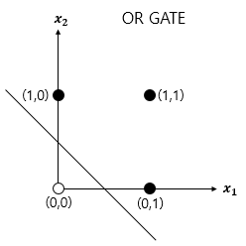
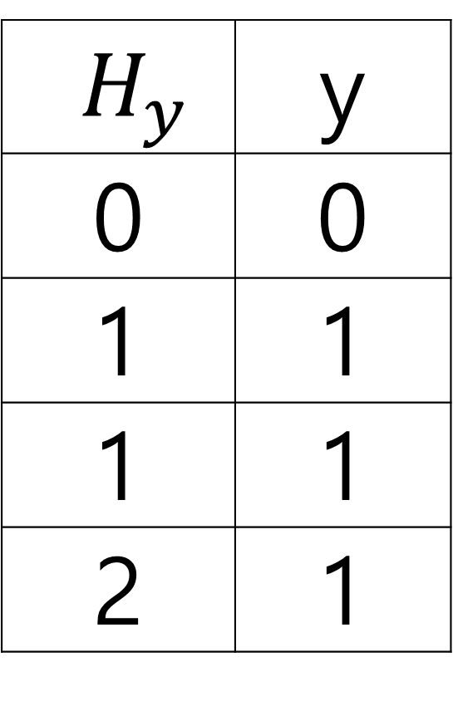
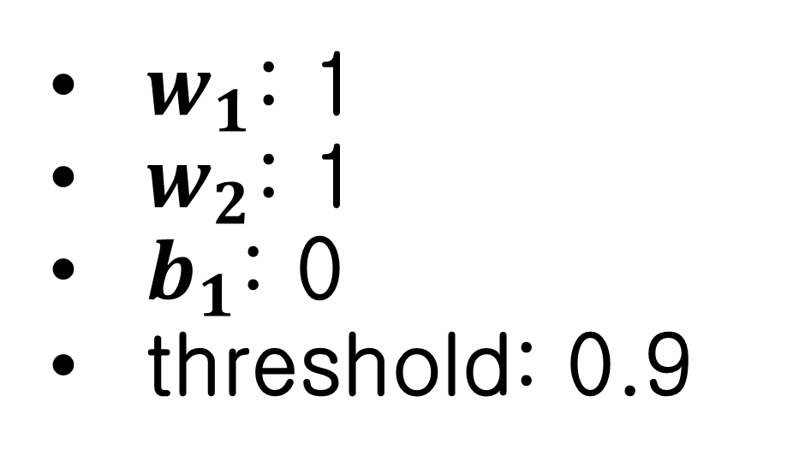
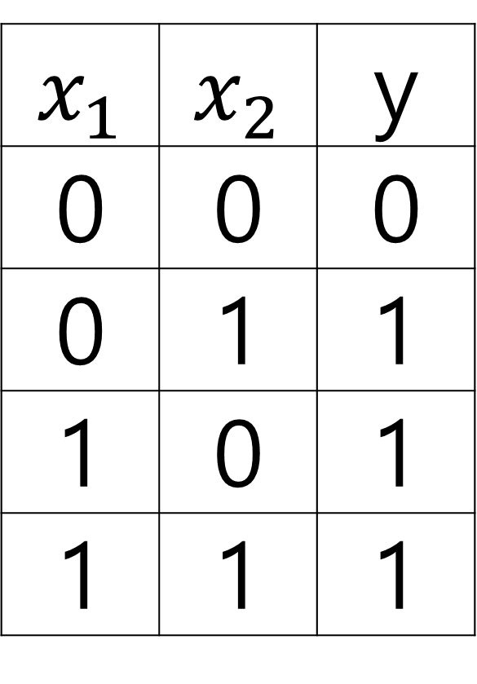
퍼셉트론(Perceptron)
$w_{1}$: 1
$w_{2}$: 1
$b_{1}$: 0
threshold: 0.9
$$x_{1}$$ | $$x_{2}$$ | y
0 | 0 | 0
0 | 1 | 1
1 | 0 | 1
1 | 1 | 1
$$H_{y }$$ | y
0 | 0
1 | 1
1 | 1
2 | 1
$H_{y }$ $=w_{1}x_{1}+w_{2}x_{2}+ b_{1}$
1 if y > threshold
0 if y < threshold
OR 게이트

Slide 10
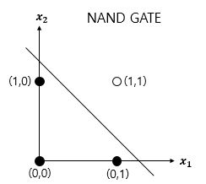
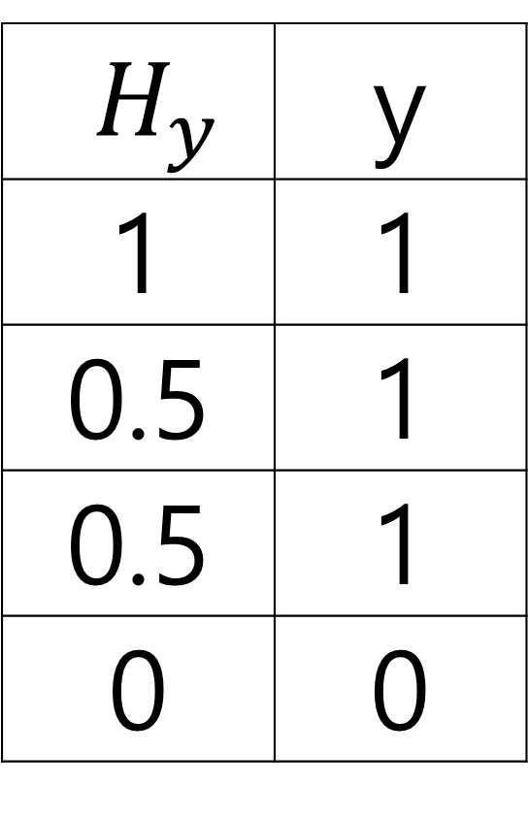
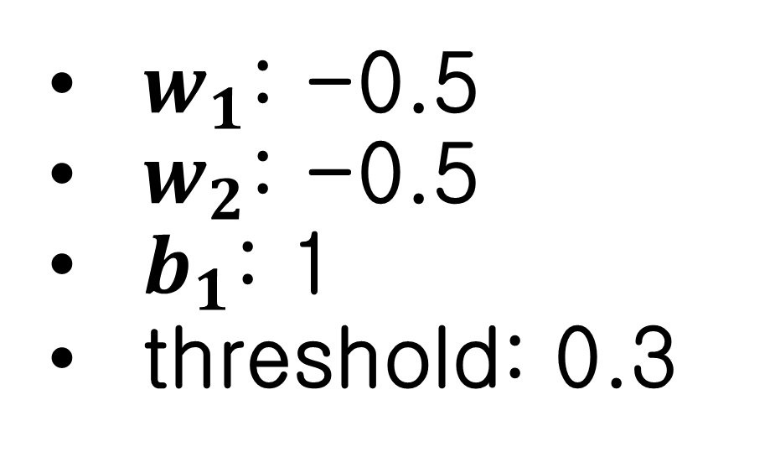
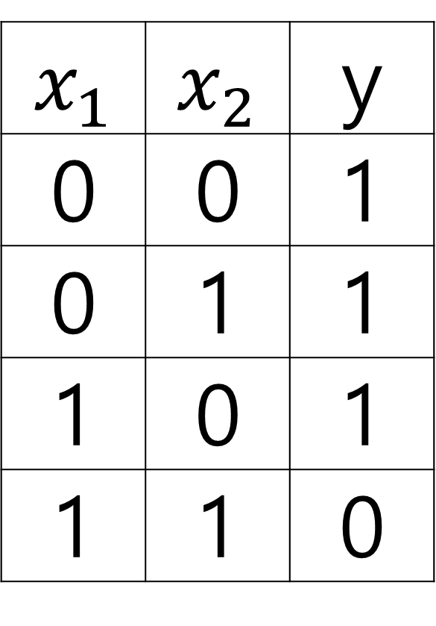
퍼셉트론(Perceptron)
$w_{1}$: -0.5
$w_{2}$: -0.5
$b_{1}$: 1
threshold: 0.3
$$x_{1}$$ | $$x_{2}$$ | y
0 | 0 | 1
0 | 1 | 1
1 | 0 | 1
1 | 1 | 0
$$H_{y }$$ | y
1 | 1
0.5 | 1
0.5 | 1
0 | 0
$H_{y }$ $=w_{1}x_{1}+w_{2}x_{2}+ b_{1}$
1 if y > threshold
0 if y < threshold
NAND 게이트

Slide 11
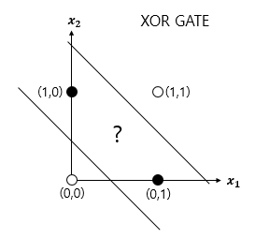
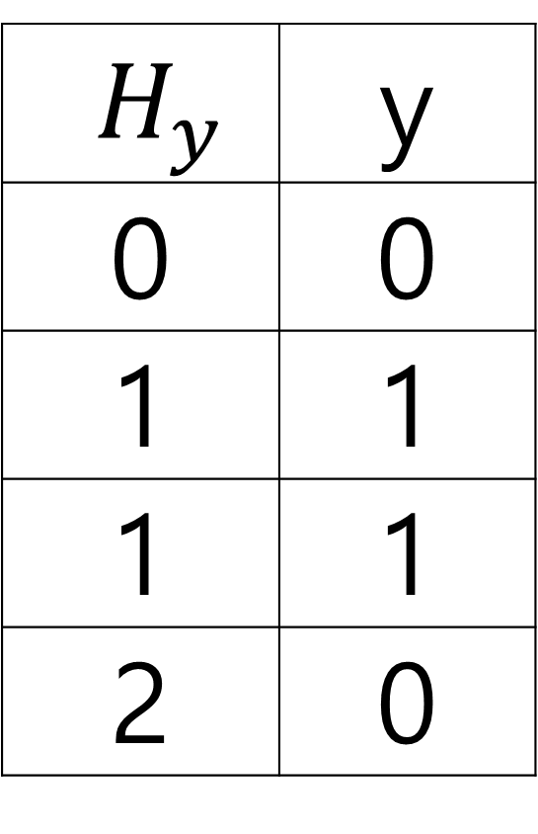
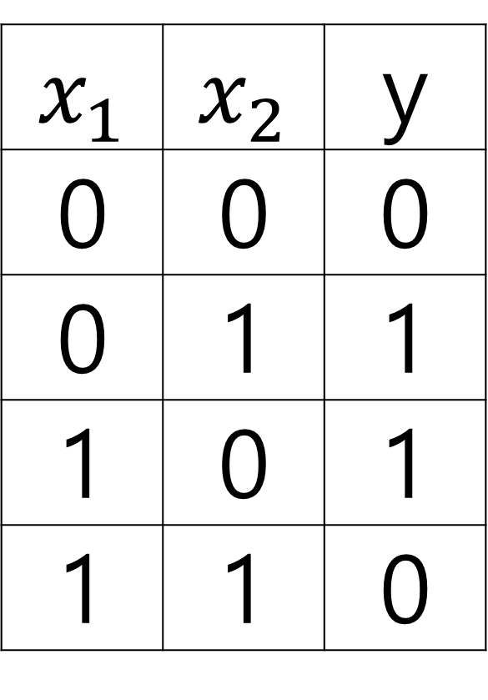
퍼셉트론(Perceptron)
$w_{1}$: 1
$w_{2}$: 1
$b_{1}$: 0
threshold: 0.9
$$x_{1}$$ | $$x_{2}$$ | y
0 | 0 | 0
0 | 1 | 1
1 | 0 | 1
1 | 1 | 0
$$H_{y }$$ | y
0 | 0
1 | 1
1 | 1
2 | 0
$H_{y }$ $=w_{1}x_{1}+w_{2}x_{2}+ b_{1}$
1 if y > threshold
0 if y < threshold
XOR 게이트
XOR 게이트를 만족하는 가중치 및 편향 존재하지 않음

Slide 12
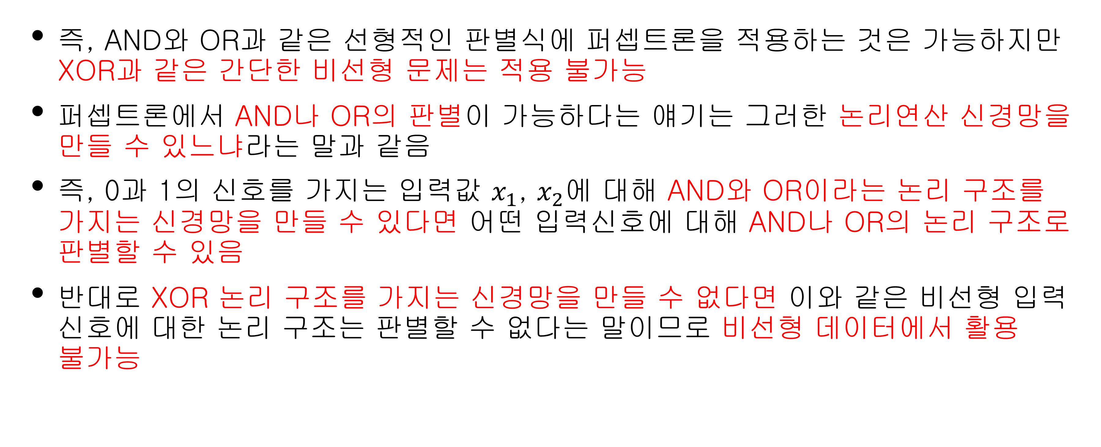
퍼셉트론 한계점
  즉, AND와 OR과 같은 선형적인 판별식에 퍼셉트론을 적용하는 것은 가능하지만 XOR과 같은 간단한 비선형 문제는 적용 불가능
  퍼셉트론에서 AND나 OR의 판별이 가능하다는 얘기는 그러한 논리연산 신경망을 만들 수 있느냐라는 말과 같음
  즉, 0과 1의 신호를 가지는 입력값 $x_{1}$, $x_{2}$에 대해 AND와 OR이라는 논리 구조를 가지는 신경망을 만들 수 있다면 어떤 입력신호에 대해 AND나 OR의 논리 구조로 판별할 수 있음
  반대로 XOR 논리 구조를 가지는 신경망을 만들 수 없다면 이와 같은 비선형 입력 신호에 대한 논리 구조는 판별할 수 없다는 말이므로 비선형 데이터에서 활용 불가능

Slide 13
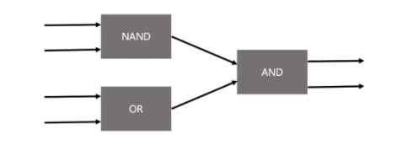
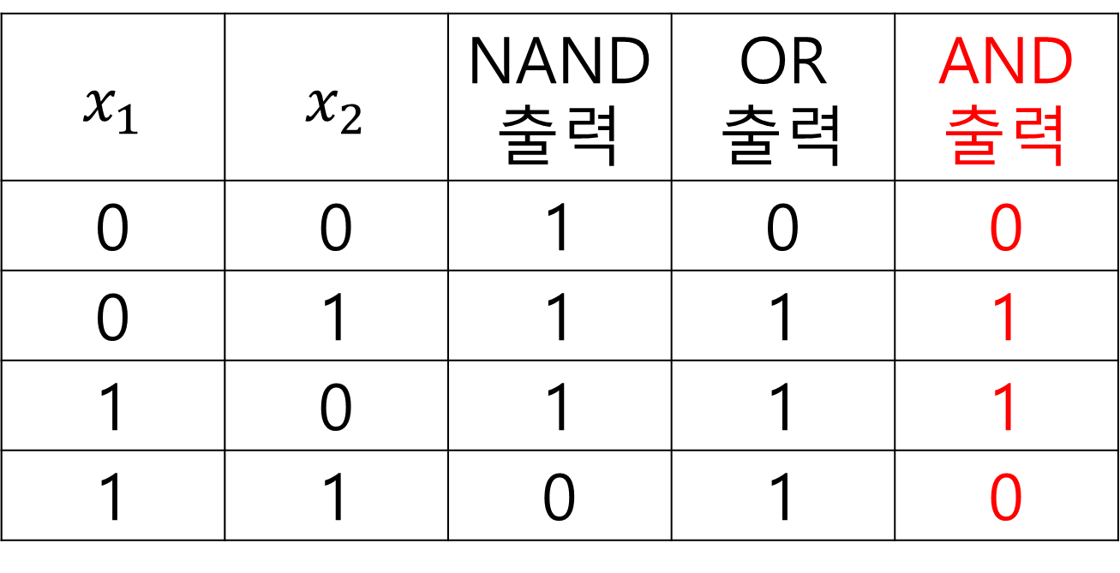
다중 퍼셉트론(Multi-Layer Perceptron, MLP)
$$x_{1}$$ | $$x_{2}$$ | NAND 출력 | OR 출력 | AND 출력
0 | 0 | 1 | 0 | 0
0 | 1 | 1 | 1 | 1
1 | 0 | 1 | 1 | 1
1 | 1 | 0 | 1 | 0
XOR 게이트
즉, 퍼셉트론을 여러층으로 둠으로써 비선형 데이터에 관한 문제 해결 가능

Slide 14
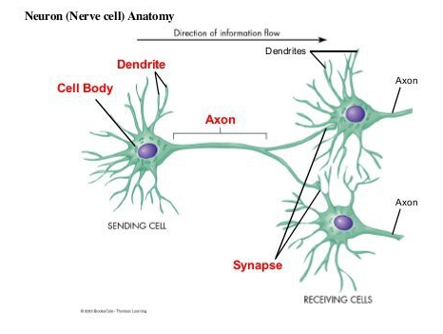
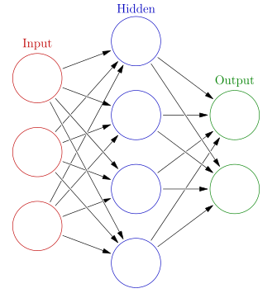
다중 퍼셉트론(Multi-Layer Perceptron, MLP)
단층 퍼셉트론(Single-Layer Perceptron, SLP)
다층 퍼셉트론(Multi-Layer Perceptron, MLP)

Slide 15
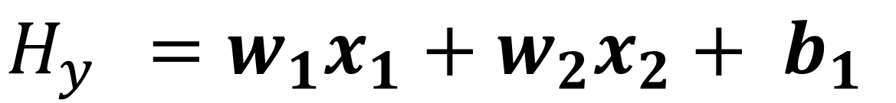
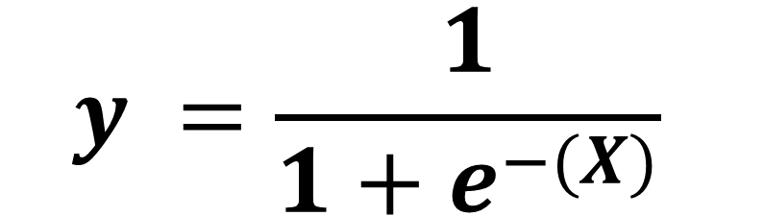
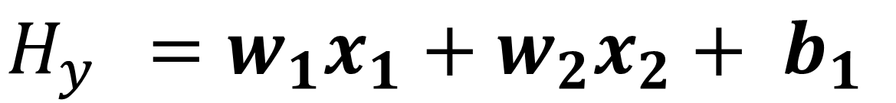
다중 퍼셉트론(Multi-Layer Perceptron, MLP)
다층 퍼셉트론(Multi-Layer Perceptron, MLP)
뉴럴 네트워크(Neural Network)
$H_{y }$ $=w_{1}x_{1}+w_{2}x_{2}+ b_{1}$
$H_{y }$ $=w_{1}x_{1}+w_{2}x_{2}+ b_{1}$
1 if y > threshold
0 if y < threshold
$$y =\frac{1}{1+e^{−(X)}}$$

Slide 16
활성화 함수(Activation Function)
$h_{0}$ $=w_{0}x_{0}+w_{1}x_{1}+w_{2}x_{2}+ b_{1}$

Slide 17
활성화 함수(Activation Function)
$h_{0}$ $=w_{0}x_{0}+w_{1}x_{1}+w_{2}x_{2}+ b_{1}$
${Out}_{0}$ $=w_{10}\left(h_{0}\right)$ + … + $b_{1}$
${Out}_{0}$ $=w_{10}\left(w_{0}x_{0}+w_{1}x_{1}+w_{2}x_{2}+ b_{1}\right)$ + … + $b_{1}$
${Out}_{0}$ $=w_{10}w_{0}x_{0}+{w_{10}w}_{1}x_{1}+{w_{10}w}_{2}x_{2}+w_{10}b_{1}$ +… + $b_{4}$
${Out}_{0}$ $=W_{0}x_{0}+{W_{1}x}_{1}+W_{2}x_{2}+w_{10}b_{1}$ + … + $b_{4}$

Slide 18
활성화 함수(Activation Function)
$h_{0}$ $=w_{0}x_{0}+w_{1}x_{1}+w_{2}x_{2}+ b_{1}$
${Out}_{0}$ $=w_{10}\left(h_{0}\right)$ + … + $b_{1}$
${Out}_{0}$ $=w_{10}\left(w_{0}x_{0}+w_{1}x_{1}+w_{2}x_{2}+ b_{1}\right)$ + … + $b_{1}$
${Out}_{0}$ $=w_{10}w_{0}x_{0}+{w_{10}w}_{1}x_{1}+{w_{10}w}_{2}x_{2}+w_{10}b_{1}$ + … + $b_{4}$
${Out}_{0}$ $=W_{0}x_{0}+{W_{1}x}_{1}+W_{2}x_{2}+w_{10}b_{1}$ + … + $b_{4}$
${Out}_{0}$ $=W_{0}x_{0}+{W_{1}x}_{1}+W_{2}x_{2}+w_{10}b_{1}$ + … + $b_{4}$
여러층을 쌓아도 결국은 단일층(선형)임

Slide 19
활성화 함수(Activation Function)
$h_{0}$ $=w_{0}x_{0}+w_{1}x_{1}+w_{2}x_{2}+ b_{1}$
${Out}_{0}$ $=w_{10}\left(h_{0}\right)$ + … + $b_{1}$
${Out}_{0}$ $=w_{10}\left(w_{0}x_{0}+w_{1}x_{1}+w_{2}x_{2}+ b_{1}\right)$ + … + $b_{1}$
${Out}_{0}$ $=w_{10}w_{0}x_{0}+{w_{10}w}_{1}x_{1}+{w_{10}w}_{2}x_{2}+w_{10}b_{1}$ + … + $b_{4}$
${Out}_{0}$ $=W_{0}x_{0}+{W_{1}x}_{1}+W_{2}x_{2}+w_{10}b_{1}$ + … + $b_{4}$
${Out}_{0}$ $=W_{0}x_{0}+{W_{1}x}_{1}+W_{2}x_{2}+w_{10}b_{1}$ + … + $b_{4}$
여러층을 쌓아도 결국은 단일층(선형)임
  즉, 활성화 함수를 사용하여 선형 항목과 비선형 항목들을 서로 교차 시킴으로써 다층 퍼셉트론을 만들 수 있음(비선형 문제 해결 가능)

Slide 20
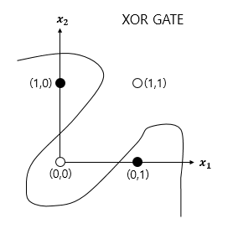
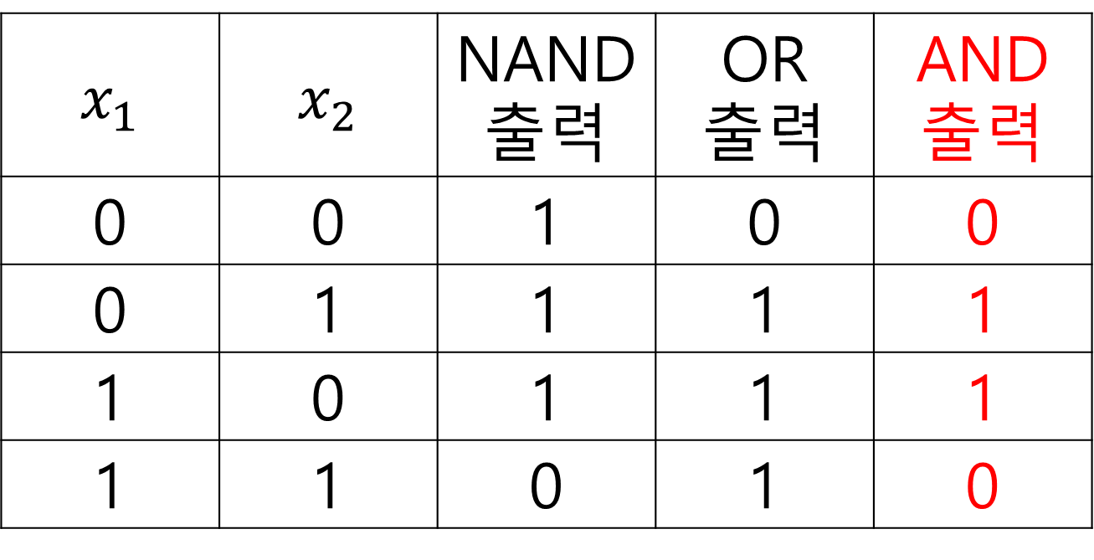
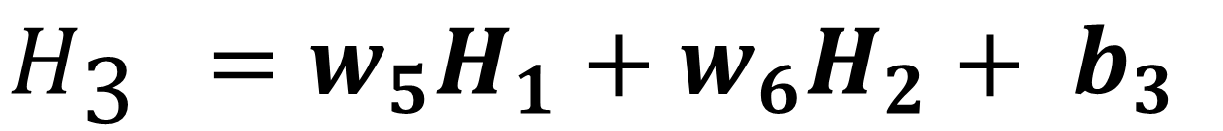
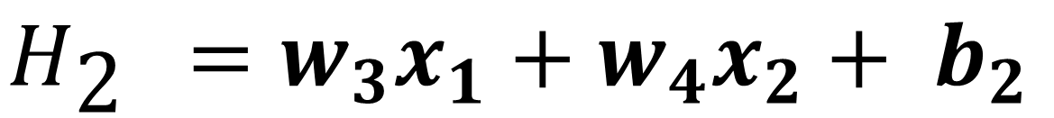
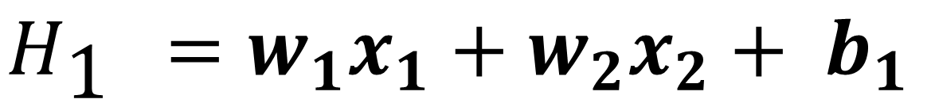
활성화 함수(Activation Function)
$H_{\text{1} }$ $=w_{1}x_{1}+w_{2}x_{2}+ b_{1}$
1 if y > threshold
0 if y < threshold
$H_{\text{2} }$ $=w_{3}x_{1}+w_{4}x_{2}+ b_{2}$
$$x_{1}$$ | $$x_{2}$$ | NAND 출력 | OR 출력 | AND 출력
0 | 0 | 1 | 0 | 0
0 | 1 | 1 | 1 | 1
1 | 0 | 1 | 1 | 1
1 | 1 | 0 | 1 | 0
1 if y > threshold
0 if y < threshold
$H_{\text{3} }$ $=w_{5}H_{1}+w_{6}H_{2}+ b_{3}$
1 if y > threshold
0 if y < threshold

Slide 21
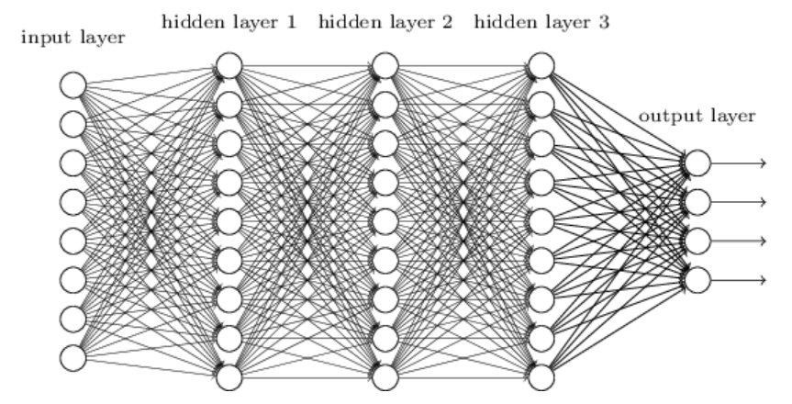
심층 신경망(Deep Neural Network, DNN)
심층 신경망(Deep Neural Network, DNN)
  뉴런 수만 무한하다면 은닉층 하나로 어떠한 한수도 근사할 수 있음
  그러나 심층 신경망이 얕은 신경망보다 파라미터 효율성이 훨씬 좋으며 복잡한 함수를 모델링 하는데에 있어 얕은 신경망보다 훨씬 적은 수의 뉴런을 사용하기 때문에 학습시간이 빠름

Slide 22
딥러닝 알고리즘 - 회귀문제
아무 가중치나 설정한다.
해당 가중치의 가설함수 값을 구한다.
비용함수를 통해 Cost를 구한다.
비용함수의 기울기를 구한다.
기울기와 학습율을 곱하여 가중치를 수정한다.
(2~5번 여러 번 반복)

Slide 23
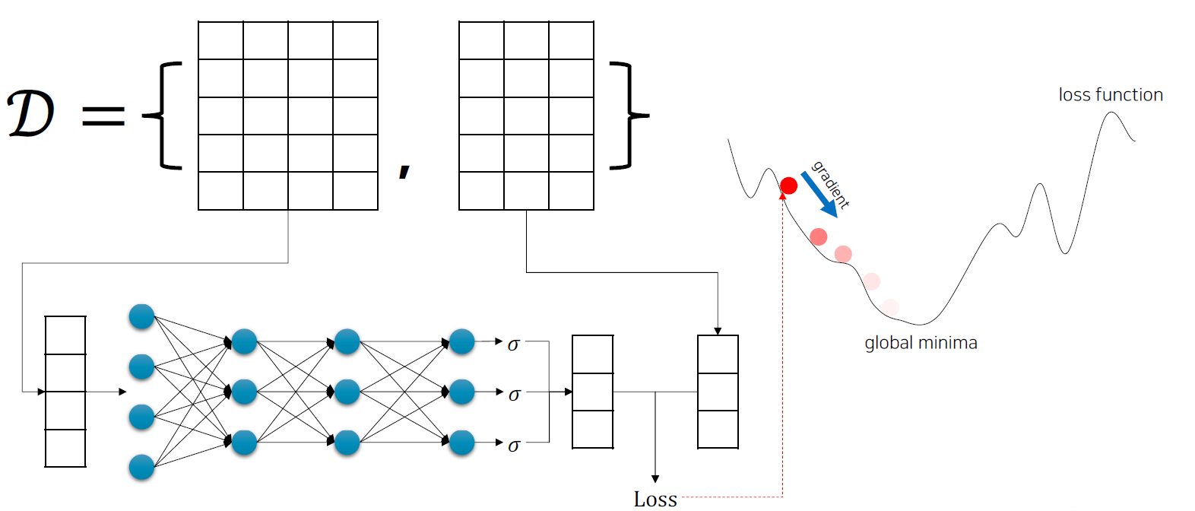
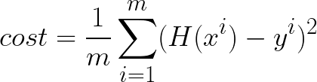













딥러닝 알고리즘 - 회귀문제
$$x_{0}$$
$$x_{1}$$
$$x_{2}$$
$$x_{3}$$
$$y_{0}$$
$$y_{1}$$
$$y_{2}$$
$$\dot{\hat{y_{0}}}$$
$$y_{0}$$
$$\dot{\hat{y_{1}}}$$
$$y_{1}$$
$$\dot{\hat{y_{2}}}$$
$$y_{2}$$

Slide 24
딥러닝 알고리즘 - 분류문제
아무 가중치나 설정한다.
해당 가중치의 가설함수 값을 구한다.
소프트 맥스 함수를 사용하여 결과의 총합을 1로 만든다.
비용함수를 통해 Cost를 구한다.
비용함수의 기울기를 구한다.
기울기와 학습율을 곱하여 가중치를 수정한다.
(2~5번 여러 번 반복)

Slide 25

딥러닝 알고리즘 - 분류문제
$$x_{0}$$
$$x_{1}$$
$$x_{2}$$
$$x_{3}$$
$$y_{0}$$
$$y_{1}$$
$$y_{2}$$
$$\dot{\hat{y_{0}}}$$
$$y_{0}$$
$$\dot{\hat{y_{1}}}$$
$$y_{1}$$
$$\dot{\hat{y_{2}}}$$
$$y_{2}$$

Slide 26
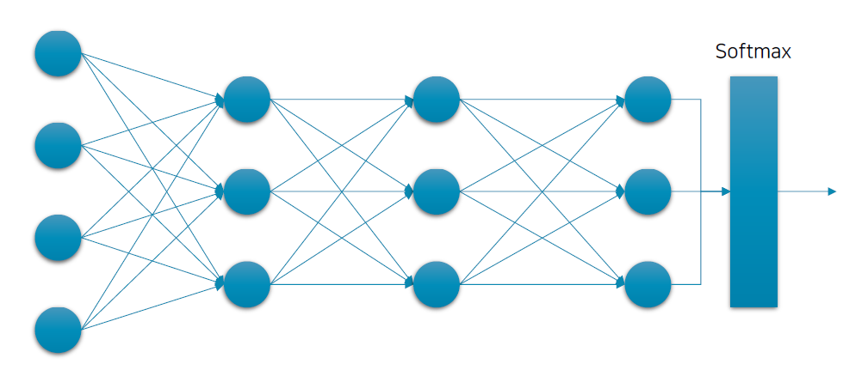
딥러닝 알고리즘 - 분류문제

Slide 27
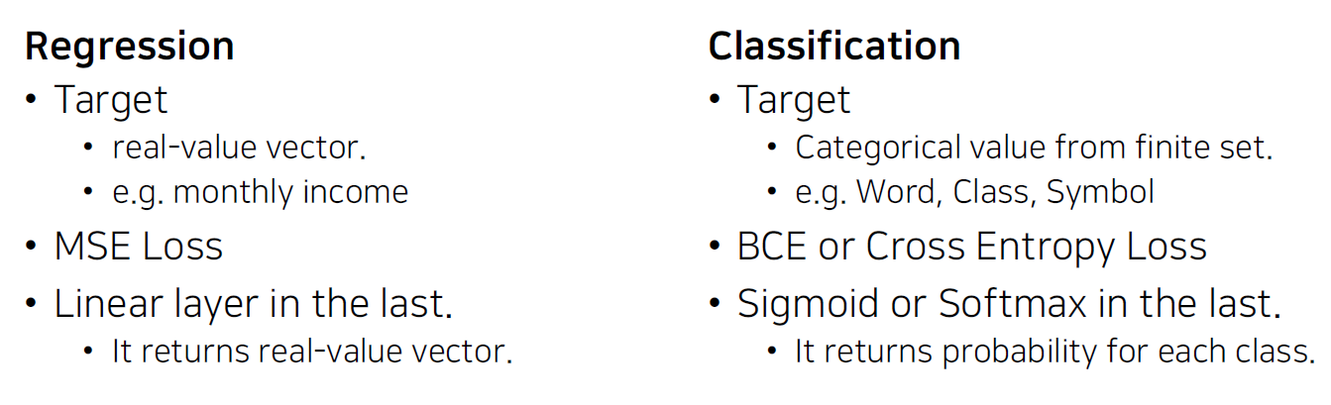
회귀문제 및 분류문제 비교

Slide 28
결론
기계학습
  회귀
    선형회귀(Linear regression) – 변수가 1개
    다중 선형회귀(Multiple Linear regression) - 변수가 2개 이상
    퍼셉트론
  분류
    로지스틱 회귀(Logistic regression) – 변수가 1개
    다항 로지스틱 회귀(Multinomial Logistic regression) – 변수가 2개 이상
    퍼셉트론
단층 퍼셉트론으론 AND, OR, NAND 논리 게이트를 만들 수 있지만 XOR과 같은 비선형 게이트는 만들 수 없음
이를 해결하기 위하여 단층 퍼셉트론이 아니라 Input Layer와 Output Layer사이에 Hidden Layer를 두어 해결(다층 퍼셉트론)
여기서 Hidden Layer가 1개가 아니라 여러 개이면 딥러닝임

